Slide 1

Chapitre 5
Modules

Slide 2
Module
Un module est un fichier contenant des définitions et des instructions Python. Le nom du fichier est le nom du module auquel est ajouté le suffixe .py.
permet de relancer un même programme sans tout réécrire
d’utiliser dans plusieurs programmes une même fonction
Chaque module a sa propre table de symboles privée, qui est utilisée comme table de symbole globale par toutes les fonctions définies dans le module
l'auteur d'un module peut utiliser des variables globales dans le module sans s'inquiéter des désaccords accidentels avec les variables globales d'un utilisateur.

Slide 3
import
L'instruction "import <module>" importe tout le module <module>, en exécutant le total du module
Le module est exécuté en premier avant de pouvoir travailler sur les objets
Pour utiliser ensuite le module, nous écrirons “<module>.nom”.
Exemple
import math
math.sqrt(2)

Slide 4
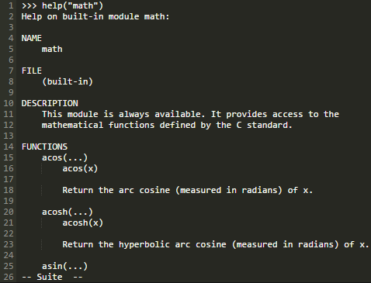
help

Slide 5
as
On différentie le module physique (math) par son namespace (mathematique) qui contient les variables et fonctions

Slide 6

from
"from" s'utilise avec "import" de la manière "from <module> import <nom>“

Slide 7
from import
From import n’utilise pas de namespace
Dans "from <module> import <nom>“ seulement l'objet <nom> du module <module> sera importé, le code restant du module sera aussi execute
mais les objets ne seront pas mémorisés et les éventuelles variables ne seront pas affectées
Pour utiliser ensuite nom, nous écrirons juste “<nom>”.

Slide 8

from import *
from <module> import *
Si <nom> est remplacé par *, on obtient alors une copie de tous les noms définis a la racine du module

Slide 9
From vs import
La grande différence entre "import <module>" et "from <module> import *" est que les noms ne sont pas mémorisés sur le même niveau
Le premier sera mémorisé sous le nom du module, tandis qu'avec "from" la valeur est directement visible dans la racine

Slide 10
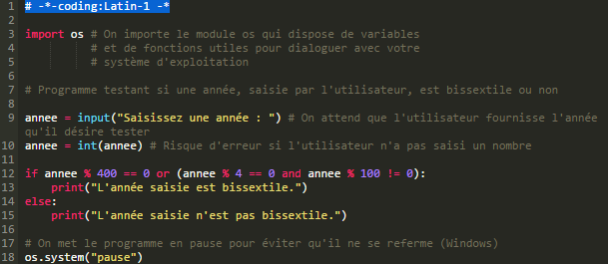
Encodage
Les modules *.py devraient définir l’encodage des caractères
Ex : # -*-coding:Latin-1 -*
Ou bien utf-8
Module os
Permet d’accéder à l’OS
Permet d’intéragir avec
Permet de récupérer la langue, la résolution, …

Slide 11
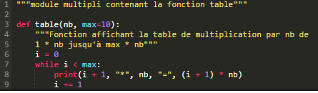

Création d’un module
Conseil
Avoir un test
Multipli.py
Et test.py

Slide 12
Test dans le même fichier
Faire un test de module dans le module-même
Dans l’exemple précédent, si nous rajoutons juste en dessous une ligne, par exemple table(8), cette ligne sera exécutée lors de l'importation et donc, dans le programme appelant le module
Quand vous ferez import multipli, vous verrez la table de multiplication par 8 s'afficher… hum, il y a mieux

Slide 13
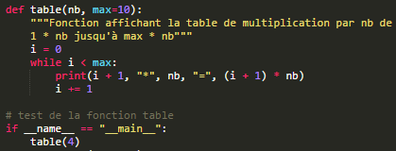
__name__
Si vous exécutez directement multipli.py, vous allez voir la table de multiplication par 4
En revanche, si vous l'importez, le code de test ne s'exécutera pas.
Tout repose en fait sur la variable __name__ si elle vaut __main__, cela veut dire que le fichier appelé est le fichier exécuté

Slide 14
Packages
Les modules sont un des moyens de regrouper plusieurs fonctions
On peut aller encore au-delà en regroupant des modules dans ce qu'on va appeler des packages
les packages sont des répertoires
Dedans peuvent se trouver d'autres répertoires (d'autres packages) ou des fichiers (des modules)
import nom_package (ou from import)
import nom_package.sous_package

